Slide 1

Křesťanství

Slide 2
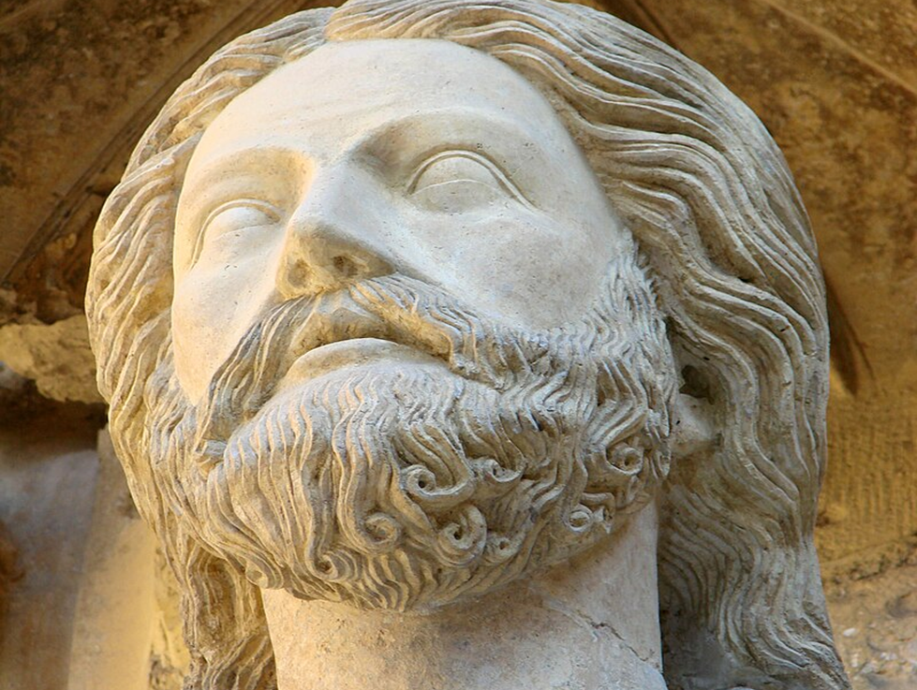
Základní informace
Založeno 30 roku n.l. v Palestině
Je to monoteistické a abrahámovské náboženství
Posvátná kniha je Bible, která se skládá z Nového a Starého zákona, přičemž Starý zákon je napsán hebrejsky a Nový zákon je napsán řecky

Slide 3
Historie křesťanství
Založeno 30 roku n.l. v Palestině Ježíšem z Nazaretu
Po rozpadu Západořímské říše (476 n.l.) se církev snažila osamotnit na panovnících, snažila se uchovat antickou literaturu a stavěla církevní školy
8. století: vznik Francké říše opírající se o západní církev
Christianizace Velkomoravské říše Konstantinem a Metodějem (z Byzancu)
9. století: rozmach křesťanství až k Rusku
1054: rozdělení na Římskokatolickou církev a na Východní pravoslavnou církev

Slide 4
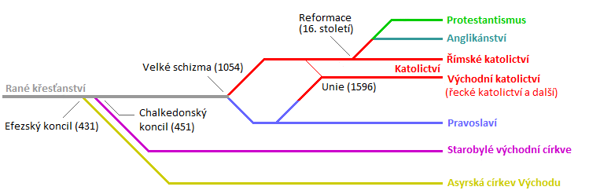
Rozdělení křesťanství v historii i dnes

Slide 5
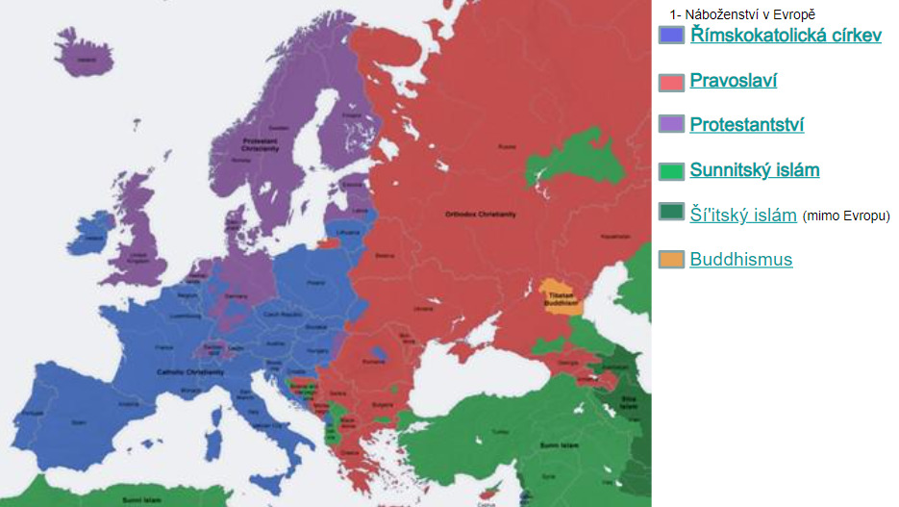

Slide 6
Přítomnost v křesťanství
Dnes má cca. 2 miliardy věřících v celém světě
Počet křesťanů roste ročně o 2% (což je roční celosvětový přírůstek obyvatel)
Nejrychleji rostoucí velké náboženství
Avšak že není na všech kontinentech je nejvíce zastoupeno v S. Americe, Evropě, Asii a Africe (okolo 55% africké populace)-2022=685 milionů afrických křesťanů

Slide 7
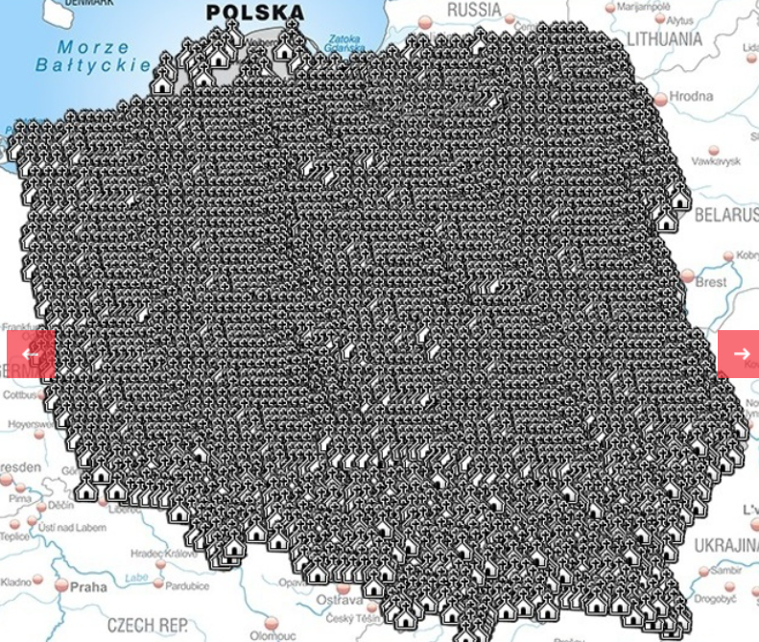
Pokrytí kostelů v Polsku

Slide 8
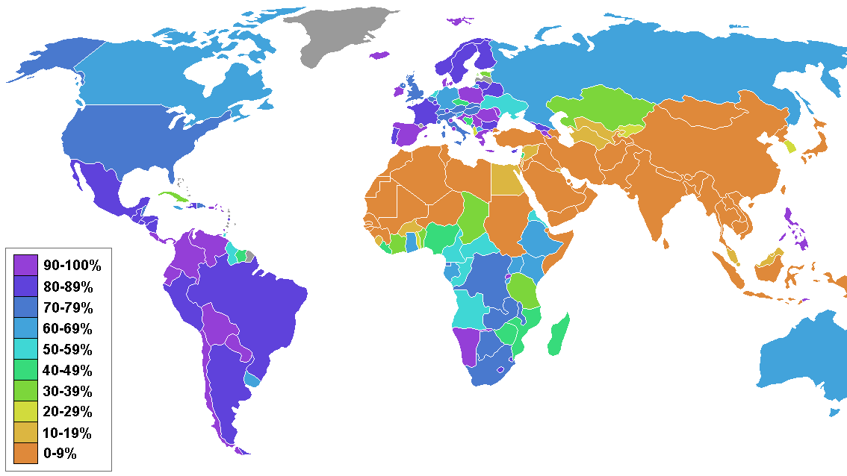

Slide 9
Zdroje
https://www.lifee.cz/galerie/prekreslete-mapy-techto-15-zmeni-vas-pohled-na-svet_37795.html?imagenr=3
https://cs.wikipedia.org/wiki/K%C5%99es%C5%A5anstv%C3%AD#
https://eurozpravy.cz/zahranicni/asie-a-australie/253635-kde-zije-nejvice-krestanu-a-muslimu-statistiky-ukazuji-klesajici-dulezitost-evropy
https://cs.wikipedia.org/wiki/K%C5%99es%C5%A5anstv%C3%AD#/media/Soubor:Christianity_percentage_by_country_(2008).png
https://cs.wikipedia.org/wiki/K%C5%99es%C5%A5anstv%C3%AD#/media/Soubor:K%C5%99es%C5%A5anstv%C3%AD_-_rozd%C4%9Blen%C3%AD.png
https://cs.wikipedia.org/wiki/K%C5%99es%C5%A5anstv%C3%AD#/media/Soubor:Reims-Portail_Nord_4.jpg

